Slide 1
Сетевой сканер ip адресов
Подготовил: Лыков Арсений 323Са1

Slide 2
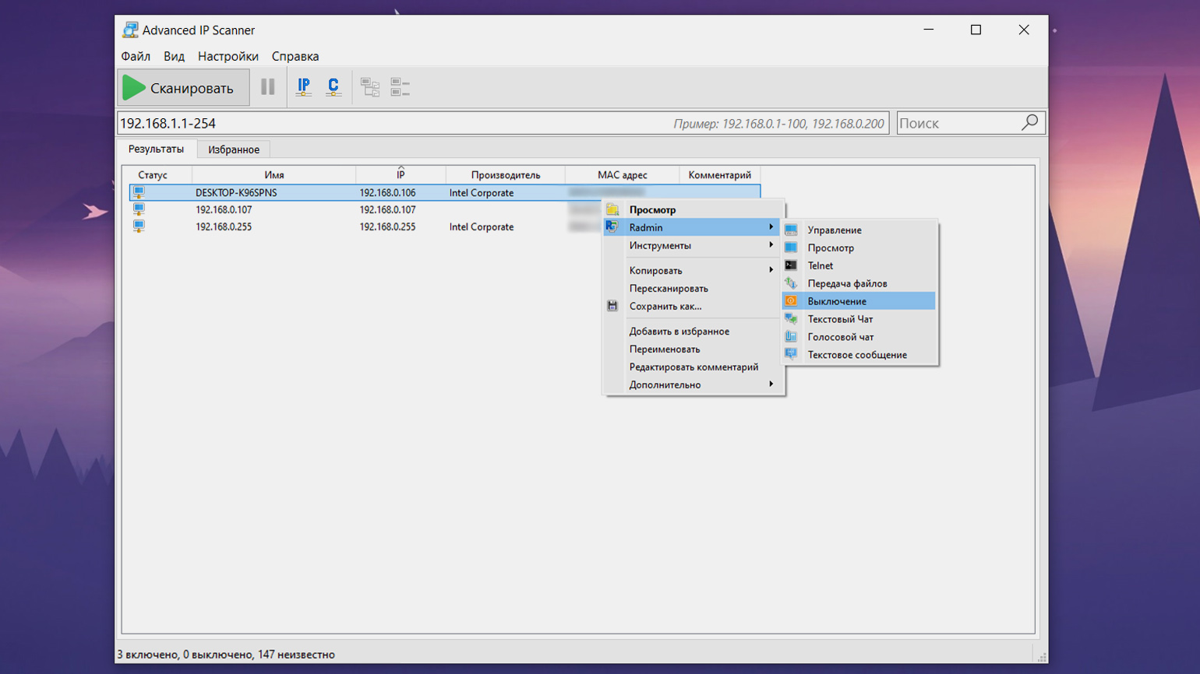
Что такое сканер ip адресов?

Slide 3
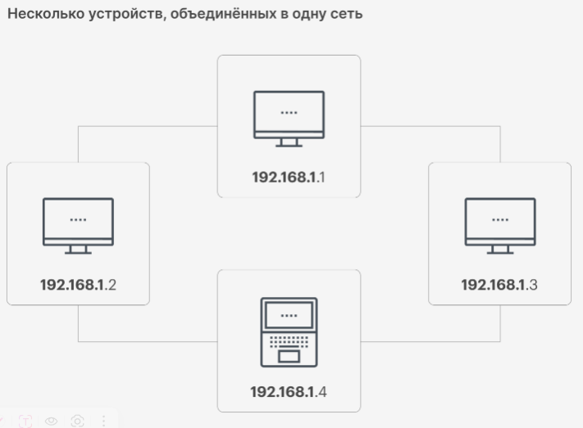

Slide 4
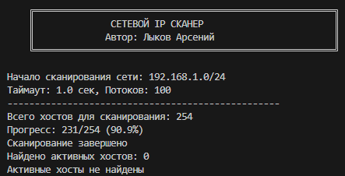
Как он работает
Создается объект IPScanner с параметрами
Проверяется корректность сетевого адреса через validate_network()
Создаются структуры данных для хранения результатов

Slide 5
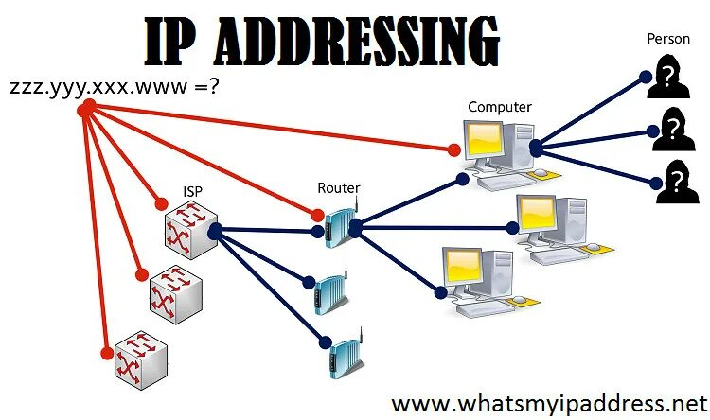
Защита от сетевых сканеров
Делаем сеть "невидимой" для сканеров
Обман сканера
Блокируем источник сканирования

